Slide 1
Химические уравнения
Сизова Нина Анатольевна,
учитель химии,
МБОУ СОШ № 38 г.Сургута

Slide 2
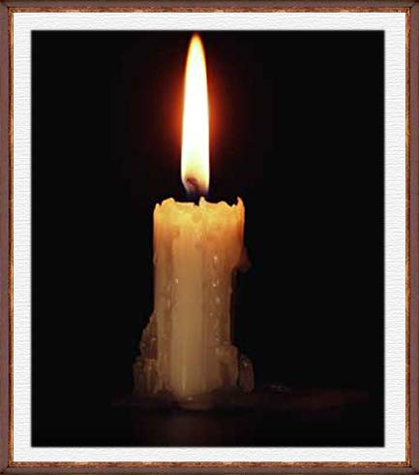
В течение тысячелетий люди верили в то, что вещество может бесследно исчезать, а также возникать из ничего.

Slide 3
Тема:
Химические уравнения
Цель урока:
Опытным путем доказать и сформулировать закон сохранения массы веществ. Объяснить причины сохранения массы веществ при химических реакциях. Сформировать понятие об уравнении химической реакции как условной записи, отображающей превращения веществ. Научиться расставлять коэффициенты в уравнениях реакций.

Slide 4
Вспомним !
Что такое вещество?
Чем вещества отличаются друг от друга?
Какие признаки количественно характеризуют вещество?
Какие изменения могут происходить с веществами?
Как определить, что произошла химическая реакция?
В чем заключается особенность химических реакций?

Slide 5
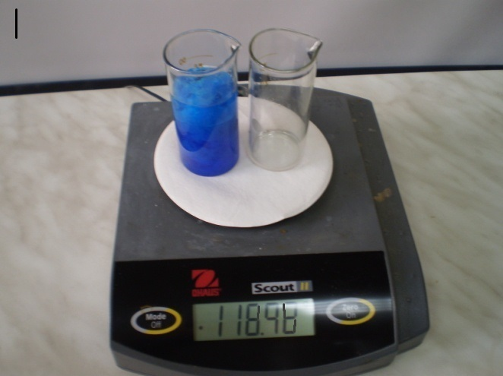
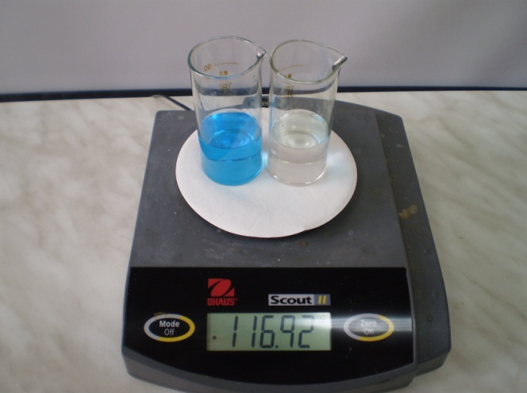


Как вы думаете, изменяется ли масса веществ в процессе их взаимодействия?

Slide 6
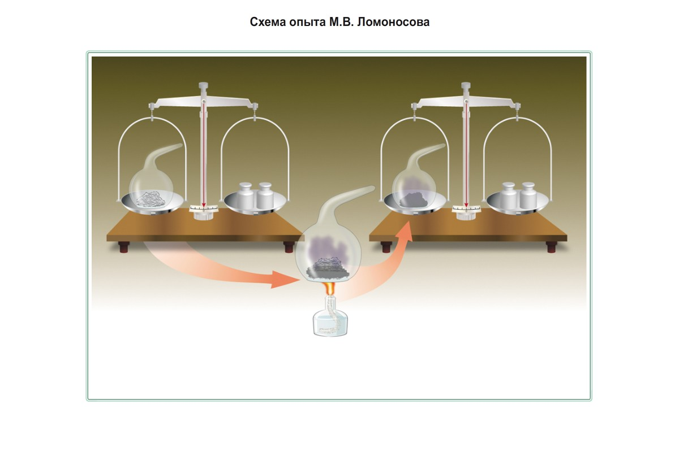
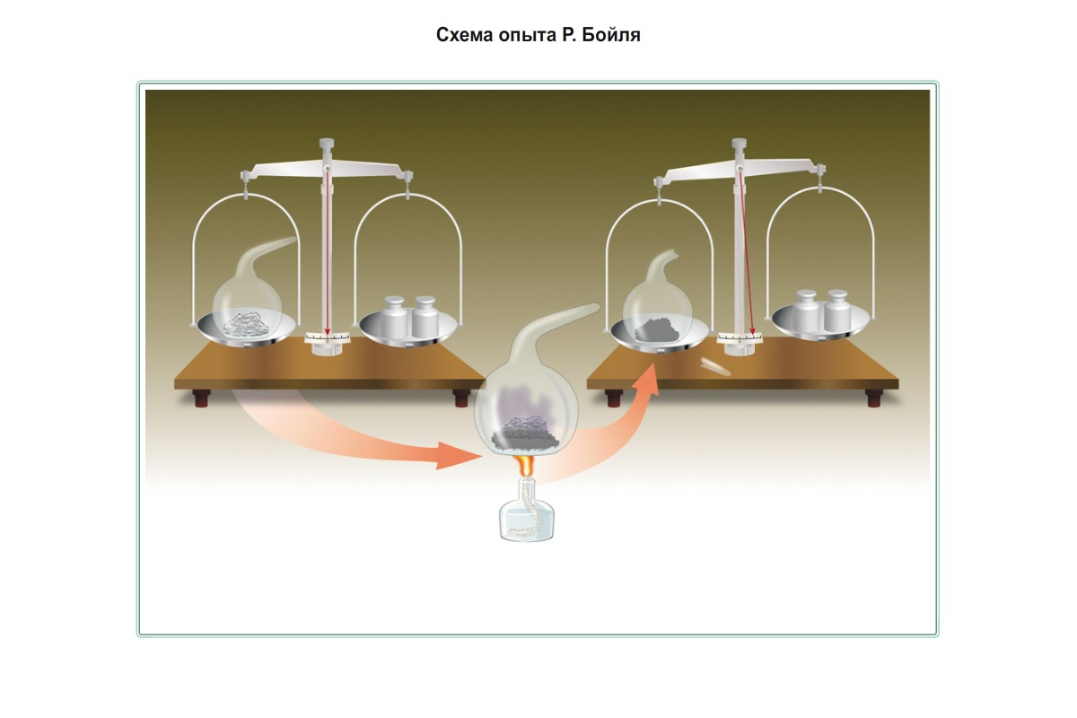
Изменяется ли масса веществ в процессе их взаимодействия?

Slide 7
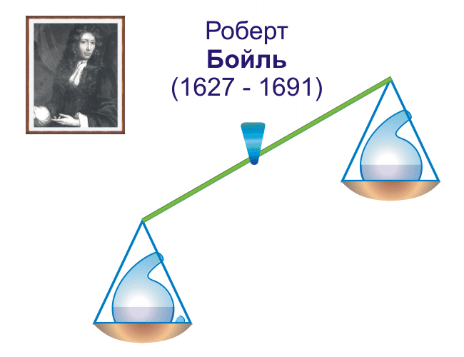
Бойль проделал множество опытов по прокаливанию металлов в запаянных ретортах и всякий раз масса окалины оказывалась больше массы прокаливаемого металла.
Вот что записал учёный после одного из своих опытов в 1673 году.
«После двух часов нагревания был открыт запаянный кончик реторты, причём в неё ворвался с шумом наружный воздух.
По нашему наблюдению при этой операции была прибыль в весе на 8 гранов…»

Slide 8
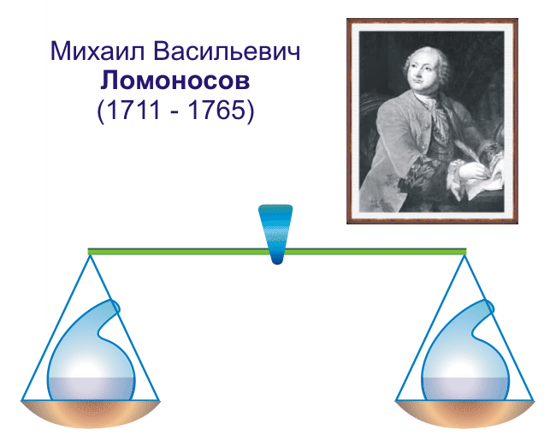
В 1748 году М.В.Ломоносов сформулировал закон сохранения массы веществ.
В 1756 году Ломоносову удалось проверить опытным путём теоретически открытый закон сохранения массы вещества при химических реакциях.
Подобно Бойлю русский учёный делал опыт в запаянных ретортах. Но, в отличие от Бойля, Ломоносов взвешивал сосуды как до, так и после прокаливания не вскрывая.

Slide 9
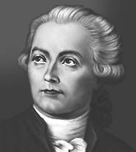
Закон сохранения массы веществ:
Спустя 41 год после опытов Ломоносова французский учёный Антуан Лоран Лавуазье практически повторил формулировку закона в своём учебнике.
масса веществ, вступивших в реакцию, равна массе веществ, полученных в результате реакции

Slide 10


Slide 11
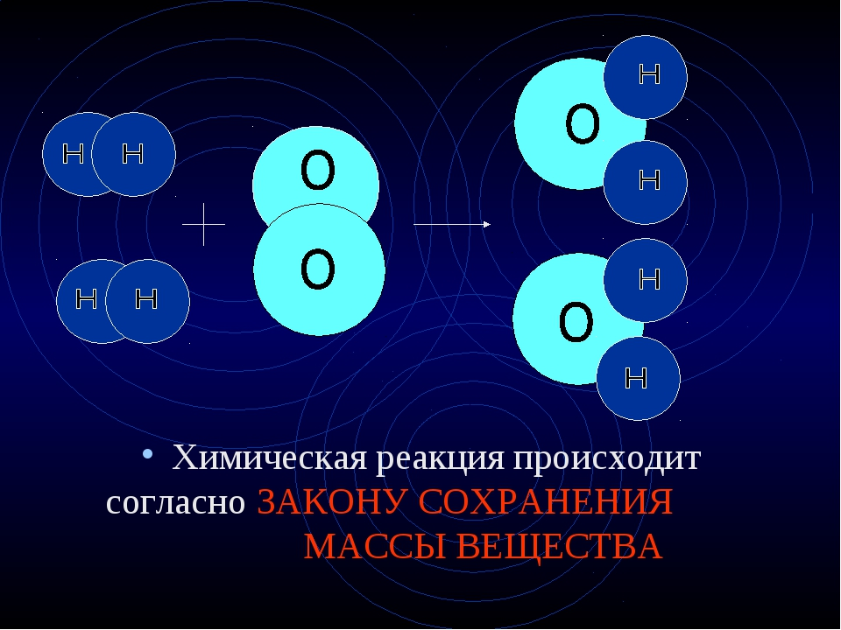
Почему масса веществ в процессе реакции сохраняется?

Slide 12

Вывод:
сохранение массы объясняется тем, что атомы в процессе химической реакции не исчезают – происходит лишь перегруппировка.
Поскольку продукты реакции образуются из атомов исходных веществ, то количество атомов остается неизменным, а следовательно, сохраняется и общая масса веществ.

Slide 13
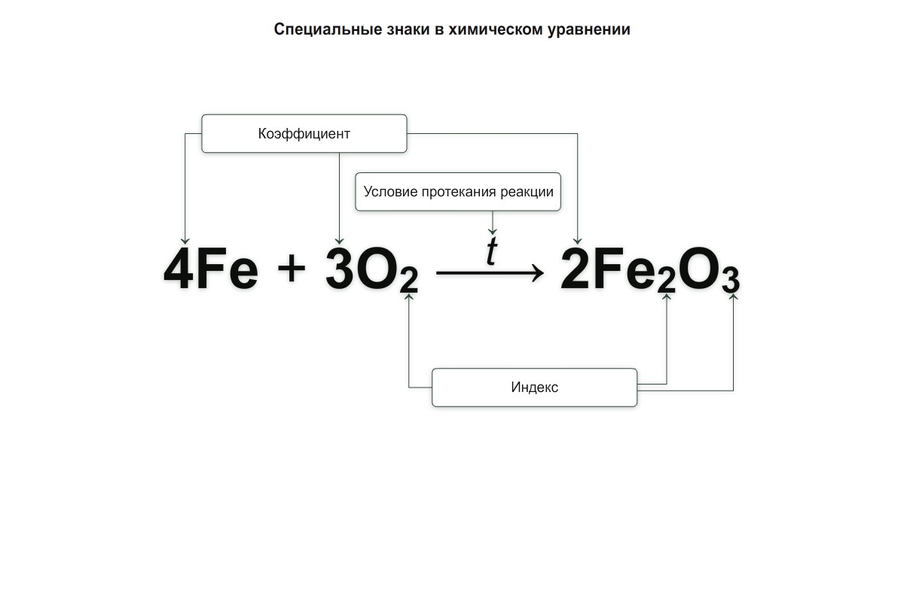
Как на письме отразить данный процесс – химическую реакцию?
Химическое уравнение – условная запись химической реакции с помощью химических формул и математических знаков.

Slide 14
Составление химических уравнений
1. P + O₂ → P₂ ⁺⁵O₅⁻²
2. Начинаем с кислорода.
3. O — 2 атома слева
O — 5 атомов справа
4. НОК — 10
5. 10 : 2 = 5
P + 5O₂ → P₂O₅
6. 10 : 2 = 5
P + 5O₂ → 2P₂O₅
7. В левую часть уравнения перед фосфором необходимо поставить коэффициент 4.
4P + 5O₂ = 2P₂O₅

Slide 15
Закрепление
1. Расставить коэффициенты в химической реакции
Al + O₂ → Al₂O₃
2. Записать химическую реакцию химическими формулами и расставить коэффициенты
гидроксид железа (III) + азотная кислота → нитрат железа (III) + вода

Slide 16
Анкета
На уроке я работал активно/пассивно
Своей работой на уроке я доволен/не доволен
Урок для меня показался коротким/длинным
За урок я не устал/устал
Материал урока мне был понятен/не понятен
полезен/бесполезен
интересен/скучен

Slide 17
Домашнее задание
§ 27, упр. 1-3

